Slide 1
«Организационно-методические вопросы обеспечения образовательного процесса для детей с ТМНР (тяжелыми множественными нарушениями развития)»
МБОУ «СОШ №6»
ГОРОДСКАЯ БАЗОВАЯ ПЛОЩАДКА
Лесосибирск, 2016г.

Slide 2
2 заседание
«Разработка специальной программы развития»
Форма проведения – семинар-практикум
Социальное воспитание глубоко отсталого ребенка является единственно состоятельным научным путем его воспитания».
Л.С. Выготский

Slide 3
ПЛАН ЗАСЕДАНИЯ:
Структура АООП ОО УО (2 вариант) (Назмутдинова Э.Т.);
Деятельность ПМПк (Мекшина М.С.);
СИПР (Смирнова О.И.).

Slide 4
Реестр примерных основных общеобразовательных программ
http://fgosreestr.ru
Примерная
адаптированная основная общеобразовательная программа образования обучающихся с умственной отсталостью
(интеллектуальными нарушениями)

Slide 5
Международная Конвенция «О правах инвалидов»
13 декабря 2006 года принята Генеральной Ассамблеей ООН
24 сентября 2008 г. Россия подписала Конвенцию «О правах инвалидов».
3 мая 2012 года подписан закон РФ о ратификации Конвенции о правах инвалидов

Slide 6
Федеральные правовые акты
Конституция РФ
Закон РФ о ратификации Конвенции о правах инвалидов
ФЗ «Об образовании в РФ»
ФЗ «Об основах социального обслуживания населения в РФ»
Указы Президента РФ
Приказы министерства образования и науки (№ 1598 и 1599 «Об утверждении федерального государственного образовательного стандарта …»)

Slide 7
ФЗ «Об образовании в РФ»
Разные формы образования для детей с ОВЗ;
Адаптированная образовательная программа;
Услуги ассистента (помощника);
Отдельные организации для обучающихся … с умственной отсталостью, с расстройствами аутистического спектра, со сложными дефектами и других обучающихся с ограниченными возможностями
Федеральный Государственный образовательный стандарт

Slide 8
Приказы Минобрнауки России от 19.12.2014
№ 1598 «Об утверждении федерального государственного образовательного стандарта начального общего образования обучающихся с ограниченными возможностями здоровья»;
№1599 «Об утверждении федерального государственного образовательного стандарта образования обучающихся с умственной отсталостью (интеллектуальными нарушениями)»

Slide 9
Варианты АООП образования обучающихся с умственной отсталостью (интеллектуальными нарушениями)
Категория обучающихся | Варианты АООП
Дети с легкой умственной отсталостью | I
Дети с умеренной, тяжелой, глубокой умственной отсталостью, с ТМНР | II

Slide 10
Организация образования
Прием обучающихся (заключение ПМПК);
психолого-педагогическое обследование ребенка (первичное – м.б. до заключения ПМПК);
разработка СИПР командой специалистов в сотрудничестве с семьей / законными представителями с учетом индивидуальных возможностей и особых образовательных потребностей обучающегося;
обеспечение условий реализации СИПР;
мониторинг и оценка результатов освоения СИПР и АООП

Slide 11
Структура АООП
образования обучающихся с умеренной, тяжелой, глубокой умственной отсталостью (интеллектуальными нарушениями), с ТМНР
I. Целевой раздел
II. Содержательный раздел
III. Организационный раздел

Slide 12
I. Целевой раздел
определяет общее назначение, цели, задачи и планируемые результаты реализации АООП, а также способы определения достижения этих целей и результатов.
целевой раздел включает:
1.1. пояснительную записку;
1.2. планируемые (возможные) результаты освоения обучающимися АООП;
1.3. систему оценки достижения планируемых результатов освоения АООП.

Slide 13
II. Содержательный раздел АООП
определяет общее содержание образования обучающихся с умственной отсталостью (интеллектуальными нарушениями);
включает следующие программы, ориентированные на достижение личностных и предметных результатов:
2.1. программу формирования базовых учебных действий;
2.2. программы отдельных учебных предметов, коррекционных курсов;
2.3. программу духовно-нравственного (нравственного) развития, воспитания обучающихся с умственной отсталостью (интеллектуальными нарушениями);
2.4. программу формирования экологической культуры, здорового и безопасного образа жизни;
2.5. программу внеурочной деятельности;
2.6. программу сотрудничества с родителями.

Slide 14
2.1. Программа формирования базовых учебных действий
Подготовка ребенка к нахождению и обучению в среде сверстников, к эмоциональному, коммуникативному взаимодействию с группой обучающихся;
Формирование учебного поведения:
направленность взгляда (на говорящего взрослого, на задание);
умение выполнять инструкции педагога;
использование по назначению учебных материалов;
умение выполнять действия по образцу и по подражанию.
Формирование умения выполнять задание:
в течение определенного периода времени,
от начала до конца,
с заданными качественными параметрами.
Формирование умения самостоятельно переходить от одного задания (операции, действия) к другому в соответствии с расписанием занятий, алгоритмом действия и т.д.

Slide 15
2.2. Программы по предметам и коррекционным курсам
Предметы:
Речь и альтернативная коммуникация
Математические представления
Окружающий природный мир
Человек
Домоводство
Окружающий социальный мир
Музыка и движение
Изобразительная деятельность
Адаптивная физкультура
Профильный труд

Slide 16
III. Организационный раздел
определяет общие рамки организации образовательного процесса, а также механизмы реализации АООП;
организационный раздел включает:
3.1 учебный план, включающий предметные и коррекционно-развивающие области, внеурочную деятельность и, являющийся основным организационным механизмом реализации АООП;
3.2 систему специальных условий реализации АООП в соответствии с требованиями Стандарта.

Slide 17
I. Целевой раздел. 1.1. Пояснительная записка
Включает:
цели реализации АООП для обучающихся с умеренной, тяжелой и глубокой умственной отсталостью (интеллектуальными нарушениями), с ТМНР;
принципы и подходы к формированию АООП;
общую характеристику АООП;
психолого-педагогическую характеристику обучающихся;
описание особых образовательных потребностей обучающихся;
описание структуры и общую характеристику специальной индивидуальной программы развития (СИПР).

Slide 18
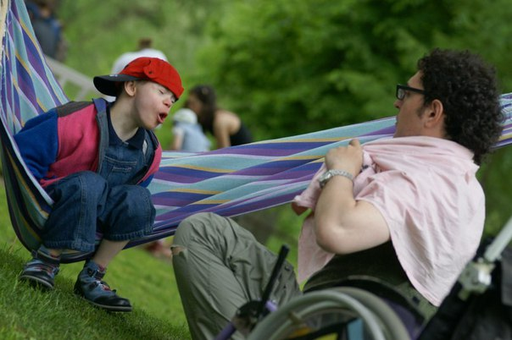
Общая цель образования
«Формирование общей культуры, соответствующей общепринятым нравственным и социокультурным ценностям, основанной на развитии личности и необходимых для самореализации и жизни в обществе практических представлений, умений и навыков, позволяющих достичь обучающемуся максимально возможной самостоятельности и независимости в повседневной жизни»

Slide 19
Особые образовательные потребности детей с ТМНР
Потребность в интенсивной ранней психолого-педагогической помощи;
Потребность в специальном обучении, направленном на формирование жизненных компетенций;
Потребность в особой организации процесса обучения;
Потребность в максимальном расширении границ образовательного пространства;
Потребность в специальных методах и средствах обучения;
Потребность в пролонгированном обучении;
Потребность участия широкого круга лиц в процессе обучения.

Slide 20
Принципы и подходы к формированию АООП
Итоговые достижения определяется индивидуальными возможностями ребенка – обучение и воспитание на основе специальной индивидуальной программы.
Существенное изменение содержания образования – максимально расширяется компонент «жизненной компетенции», но «академический» компонент сохраняется в объеме, соответствующим индивидуальным возможностям ребенка.
Среда и рабочее место организуются в соответствии с особенностями развития конкретного ребенка.

Slide 21
Принципы и подходы к формированию АООП
Обязательной является специальная организация всей жизни ребенка для реализации его особых образовательных потребностей в условиях дома и школы, в т.ч. обеспечение за ним присмотра и ухода. Для этого необходима организация взаимодействия специалистов и его семьи,
Расширение жизненного опыта и повседневных социальных контактов ребенка путем индивидуально дозированного поэтапного и планомерного введения ребенка в более сложную предметную и социальную среду с использованием специфических методов и средств обучения

Slide 22
1.2. Планируемые (возможные) результаты освоения обучающимися АООП
Требования к результатам освоения образовательных программ представляют собой описание
возможных результатов
образования данной категории обучающихся

Slide 23
1.3. Система оценки достижений обучающимися планируемых результатов освоения АООП
Текущая аттестация
Промежуточная аттестация
Итоговая аттестация
Для оценки используется метод экспертной группы.
Оценка отражает:
степень выполнения обучающимся СИПР,
взаимодействие следующих компонентов:
что обучающийся знает и умеет на конец учебного периода,
что из полученных знаний и умений он применяет на практике,
насколько активно, адекватно и самостоятельно он их применяет

Slide 24
II. Содержательный раздел АООП
определяет общее содержание образования обучающихся с умственной отсталостью (интеллектуальными нарушениями);
включает следующие программы, ориентированные на достижение личностных и предметных результатов:
2.1. программу формирования базовых учебных действий;
2.2. программы отдельных учебных предметов, коррекционных курсов;
2.3. программу нравственного развития, воспитания обучающихся с умственной отсталостью (интеллектуальными нарушениями);
2.4. программу формирования экологической культуры, здорового и безопасного образа жизни;
2.5. программу внеурочной деятельности;
2.6. программу сотрудничества с родителями.

Slide 25
2.1. Программа формирования базовых учебных действий
Подготовка ребенка к нахождению и обучению в среде сверстников, к эмоциональному, коммуникативному взаимодействию с группой обучающихся;
Формирование учебного поведения:
направленность взгляда (на говорящего взрослого, на задание);
умение выполнять инструкции педагога;
использование по назначению учебных материалов;
умение выполнять действия по образцу и по подражанию.
Формирование умения выполнять задание:
в течение определенного периода времени,
от начала до конца,
с заданными качественными параметрами.
Формирование умения самостоятельно переходить от одного задания (операции, действия) к другому в соответствии с расписанием занятий, алгоритмом действия и т.д.

Slide 26
2.2. Программы по предметам и коррекционным курсам
Предметы:
Речь и альтернативная коммуникация
Математические представления
Окружающий природный мир
Человек
Домоводство
Окружающий социальный мир
Музыка и движение
Изобразительная деятельность
Адаптивная физкультура
Профильный труд

Slide 27
Предметная область: «Язык и речевая практика», Предмет: речь и альтернативная (дополнительная) коммуникация
ВОЗМОЖНЫЕ РЕЗУЛЬТАТЫ:
развитие речи как средства общения в контексте познания окружающего мира и личного опыта ребенка;
овладение доступными средствами коммуникации и общения – вербальными и невербальными;
умение пользоваться доступными средствами коммуникации в практике экспрессивной и импрессивной речи для решения соответствующих возрасту житейских задач;
глобальное чтение в доступных ребенку пределах, понимание смысла узнаваемого слова;
развитие предпосылок к осмысленному чтению и письму, обучение чтению и письму.

Slide 28
Предмет - речь и альтернативная (дополнительная) коммуникация
РАЗДЕЛЫ ПРОГРАММЫ:
«Коммуникация»,
«Развитие речи средствами вербальной и невербальной коммуникации»,
«Чтение и письмо».

Slide 29
1.1. Коммуникация с использованием вербальных средств
ПРИМЕРЫ ОБРАЗОВАТЕЛЬНЫХ ЗАДАЧ:
Формирование умения:
устанавливать контакт с собеседником;
реагировать на собственное имя;
приветствовать собеседника звуком, словом, предложением;
привлекать к себе внимание звуком, словом, предложением;
выражать свои желания словом, предложением;
обращаться с просьбой о помощи, выражая её звуком, словом, предложением;
выражать согласие, несогласие звуком, словом, предложением ;
выражать благодарность звуком, словом, предложением;
отвечать на вопросы словом, предложением;
поддерживать диалог на заданную тему;
прощаться с собеседником звуком, словом, предложением.

Slide 30
1.2. Коммуникация
с использованием невербальных средств
ПРИМЕРЫ ОБРАЗОВАТЕЛЬНЫХ ЗАДАЧ:
Формирование умения использовать:
взгляд как средство коммуникации ;
мимику как средство коммуникации;
жест как средство коммуникации;
звук как средство коммуникации;
предметный символ как средство коммуникации;
графическое изображение как средство коммуникации;
карточки с напечатанными словами как средство коммуникации;
таблицу букв как средство коммуникации;
электронные средства: коммуникативную кнопку, коммуникатор, компьютер (планшет) как средство коммуникации.

Slide 31
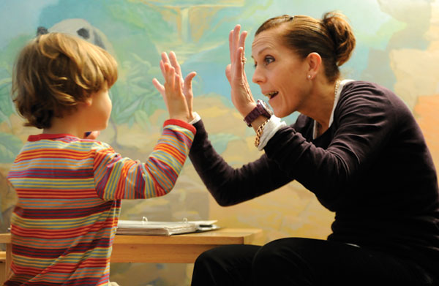
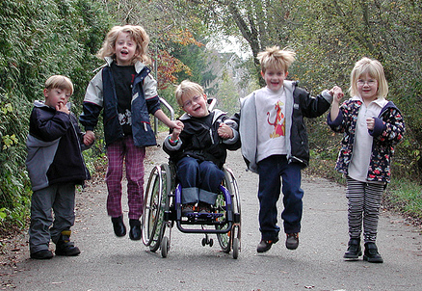
2. Развитие речи средствами вербальной и невербальной коммуникации
Импрессивная речь
Экспрессивная речь
Экспрессия с использованием средств невербальной коммуникации

Slide 32
2.1. Импрессивная речь
ПРИМЕРЫ ОБРАЗОВАТЕЛЬНЫХ ЗАДАЧ:
Формирование умений:
понимать слова, обозначающие предметы и объекты, действия, признаки предметов, действий, состояний, число и количество предметов; понимать слова, указывающие на предмет, его признак и другие слова;
понимать предложения;
понимать содержание текста

Slide 33
2.2. Экспрессивная речь
ПРИМЕРЫ ОБРАЗОВАТЕЛЬНЫХ ЗАДАЧ:
Формирование умений:
употреблять отдельные звуки, звукоподражания, звуковые комплексы, слова;
согласовывать слова в словосочетаниях, предложениях;
употреблять в речи простые и сложные предложения;
отвечать на вопросы по содержанию текста;
составлять рассказ по последовательно продемонстрированным действиям, рассказ о себе, рассказ по серии сюжетных картинок;
пересказывать текст по плану.

Slide 34
2.3. Экспрессия с использованием средств невербальной коммуникации
ПРИМЕРЫ ОБРАЗОВАТЕЛЬНЫХ ЗАДАЧ:
Формирование умения использовать графическое изображение и /или электронное устройство для:
сообщения собственного имени, имен близких людей;
обозначения предметов / объектов, действий, признаков, обобщающих понятий и др.;
составления простых предложений ;
ответов на вопросы по содержанию текста;
составления рассказа по последовательно продемонстрированным действиям;
составления рассказа по одной сюжетной картинке с использованием;
составления рассказа по серии сюжетных картинок;
составления рассказа о прошедших, планируемых событиях
рассказа о себе;
и др.

Slide 35
3.1. Чтение и письмо глобальное чтение
ПРИМЕРЫ ОБРАЗОВАТЕЛЬНЫХ ЗАДАЧ:
Формирование умения:
узнавать (различать) напечатанные слова, обозначающие имена людей, названия предметов, действий;
использовать карточки с напечатанными словами как средства коммуникации.

Slide 36
3.2. Чтение и письмо начальные навыки чтения и письма
ПРИМЕРЫ ОБРАЗОВАТЕЛЬНЫХ ЗАДАЧ:
Формирование умения:
узнавать (различать) образ графем (букв);
узнавать звук в слоге (слове);
соотносить звук с буквой;
узнавать буквы в слоге (слове);
называть буквы;
читать слоги (слова);
писать буквы (слоги, слова, предложения).

Slide 37
Предметная область: «Математика», Предмет: «Математические представления»
ВОЗМОЖНЫЕ РЕЗУЛЬТАТЫ:
Элементарные математические представления о форме, величине, количественных (дочисловых), пространственных, временных представлениях;
представления о количестве, числе, узнавание цифр, знание состава числа в доступных ребенку пределах, счет, решение простых арифметических задач с опорой на наглядность;
овладение способностью пользоваться математическими знаниями при решении соответствующих возрасту житейских задач.

Slide 38
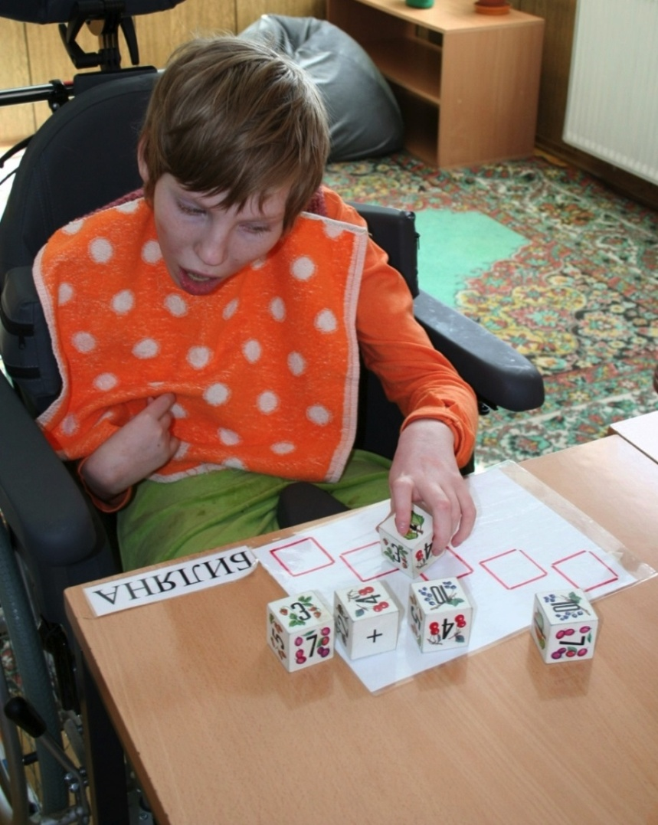
Предмет - математические представления
РАЗДЕЛЫ ПРОГРАММЫ:
«Количественные представления»,
«Представления о форме»,
«Пространственные представления»,
«Временные представления»,
«Представления о величине».

Slide 39
1. Количественные представления
ПРИМЕРЫ ОБРАЗОВАТЕЛЬНЫХ ЗАДАЧ:
Формирование умения:
находить одинаковые предметы;
разъединять множество;
объединять предметы в единое множество;
сравнивать множества;
пересчитывать предметы;
узнавать и писать цифры;
соотносить количество предметов с числом;
выполнять арифметические действия в пределах 5, 10;
выполнять арифметические действия на калькуляторе;
производить размен денег;
и др.

Slide 40
2. Представления о форме
ПРИМЕРЫ ОБРАЗОВАТЕЛЬНЫХ ЗАДАЧ:
Формирование:
представления о геометрических телах «шар», «куб», «призма», «брусок»;
умения соотносить формы предметов с геометрическими телами;
представления о геометрических фигурах;
умения выполнять построение геометрических фигур.

Slide 41
4. Временные представления
ПРИМЕРЫ ОБРАЗОВАТЕЛЬНЫХ ЗАДАЧ:
Формирование представления:
о смене частей суток;
о неделе;
о временах года;
Формирование умения:
сравнивать людей по возрасту;
определять время по часам.

Slide 42
5. Представления о величине
ПРИМЕРЫ ОБРАЗОВАТЕЛЬНЫХ ЗАДАЧ:
Формирование умения:
различать, сравнивать предметы по величине, длине, ширине, высоте, весу
выполнять измерения с помощью весов
различать, сравнивать предметы: по толщине, глубине
выполнять измерение с помощью мерки, линейки

Slide 43
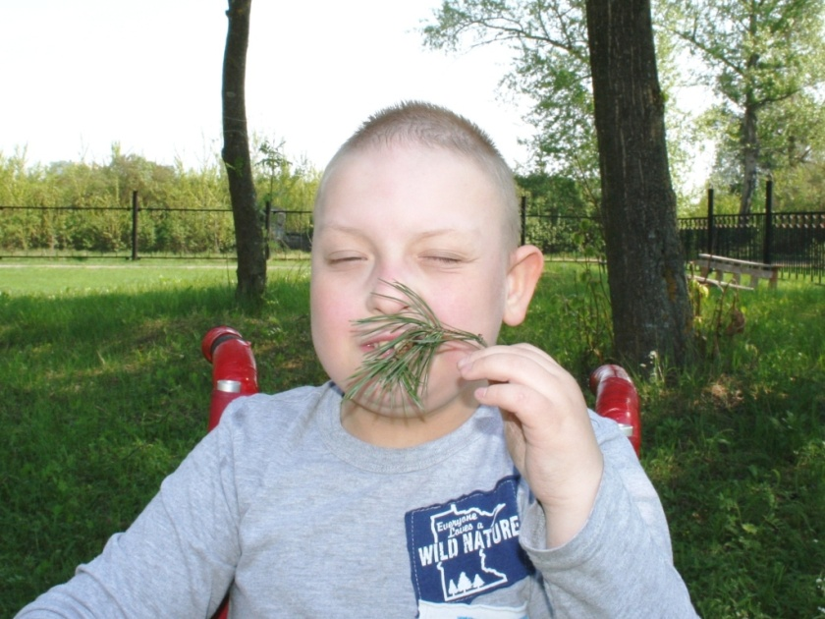
3. Предметная область: «Окружающий мир» 3.1. Предмет: «Окружающий природный мир»
элементарные представления о течении времени;
представления о смене времен года и соответствующих сезонных изменениях в природе;
представления о животном и растительном мире, их значении в жизни человека;
представления о явлениях и объектах неживой природы;
умения адаптироваться к конкретным природным и климатическим условиям.

Slide 44
Окружающий природный мир
РАЗДЕЛЫ ПРОГРАММЫ:
«Временные представления»
«Животный мир»
«Растительный мир»
«Объекты неживой природы»

Slide 45
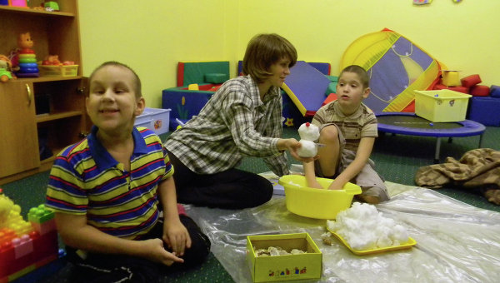
1. Временные представления
ПРИМЕРЫ ОБРАЗОВАТЕЛЬНЫХ ЗАДАЧ:
Формирование представления о:
частях суток
неделе
годе
временах года
явлениях природы
погоде текущего дня.

Slide 46
2. Животный мир
ПРИМЕРЫ ОБРАЗОВАТЕЛЬНЫХ ЗАДАЧ:
Формирование представления о:
животном, домашних животных, диких животных
животных, обитающих в природных зонах холодного пояса
животных, обитающих в природных зонах жаркого пояса
птице, домашних птицах, перелётных и зимующих птицах, водоплавающих птицах
рыбе, речных рыбах
насекомых
морских обитателях

Slide 47
3. Растительный мир
ПРИМЕРЫ ОБРАЗОВАТЕЛЬНЫХ ЗАДАЧ:
Формирование представления о:
растениях, деревьях;
фруктах, овощах, ягодах, грибах;
травянистых растениях (цветах), пряных травянистых растениях, комнатных растениях;
зерновых культурах;
растениях природных зон холодного пояса;
растениях природных зон жаркого пояса.

Slide 48
4. Объекты неживой природы
ПРИМЕРЫ ОБРАЗОВАТЕЛЬНЫХ ЗАДАЧ:
Формирование представления о:
Солнце, Луне, космосе, небесных телах, планете Земля
воздухе, земле и небе
формах земной поверхности
изображении земной поверхности на карте
лесе, луге, почве, полезных ископаемых
воде, реке, водоеме (озеро, пруд, море)
огне

Slide 49
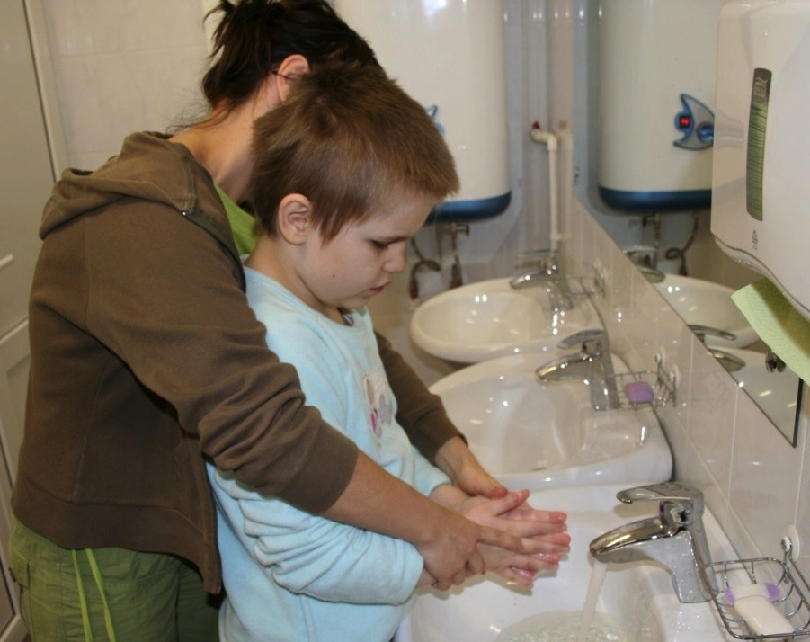
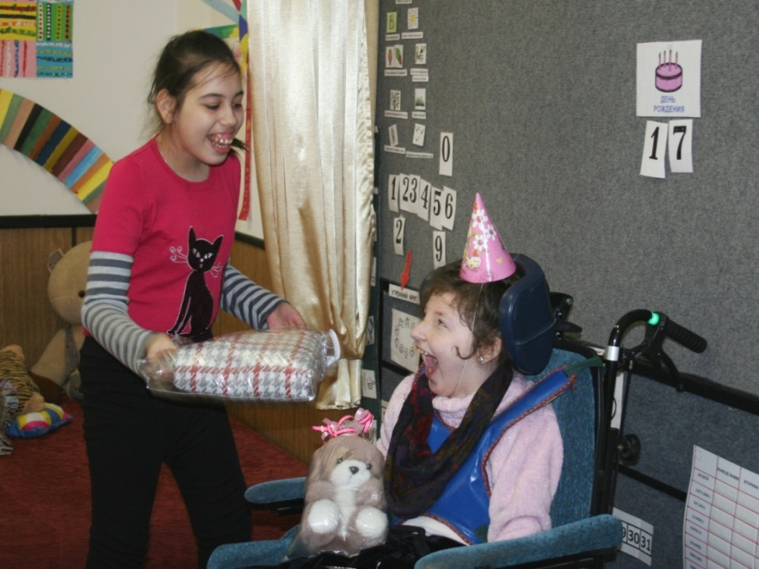
3. Предметная область: «Окружающий мир» 3.2. Предмет: Человек
Представление о себе как «Я», осознание общности и различий «Я» от других;
умение решать каждодневные жизненные задачи, связанные с удовлетворением первоочередных потребностей: прием пищи, туалет, гигиена тела, одевание/раздевание;
умение поддерживать образ жизни, соответствующий возрасту, потребностям и ограничениям здоровья;
поддерживать режим дня с необходимыми оздоровительными процедурами;
представления о своей семье, о взаимоотношениях в семье.

Slide 50
Человек
РАЗДЕЛЫ ПРОГРАММЫ:
«Представления о себе»,
«Семья»,
«Гигиена тела»,
«Одевание и раздевание»,
«Прием пищи»,
«Туалет»

Slide 51
1. Представления о себе
ПРИМЕРЫ ОБРАЗОВАТЕЛЬНЫХ ЗАДАЧ:
Формирование представления:
о частях тела, о лице человека,
о строении человека,
о состоянии своего здоровья,
о возрастных изменениях человека,
о занятиях в свободное время
Формирование умения:
идентифицировать себя как мальчика (девочку), юношу (девушку),
называть свое имя и фамилию,
называть свой возраст и дату рождения,
рассказывать о себе.

Slide 52
2. Семья
ПРИМЕРЫ ОБРАЗОВАТЕЛЬНЫХ ЗАДАЧ:
Формирование представления о:
членах семьи,
родственных отношениях в семье,
бытовой и досуговой деятельности членов семьи,
профессиональной деятельности членов семьи.
Формирование умения рассказывать о своей семье.

Slide 53
3. Гигиена тела
ПРИМЕРЫ ОБРАЗОВАТЕЛЬНЫХ ЗАДАЧ:
Формирование умения:
пользоваться краном.
ухаживать за руками.
ухаживать за ногтями.
ухаживать за лицом.
ухаживать за полостью рта.
ухаживать за волосами.
ухаживать за ушами.
ухаживать за телом.
использовать гигиенические и парфюмерные средства.

Slide 54
Обращение с одеждой и обувью
ПРИМЕРЫ ОБРАЗОВАТЕЛЬНЫХ ЗАДАЧ:
Формирование представлений: об одежде, обуви, головных уборах, о видах одежды;
Формирование умения:
одевать / снимать предметы одежды, обувь
расстегивать / застегивать (развязывать / завязывать) липучки, молнии, пуговицы, кнопки, ремни, шнурки
соблюдать последовательность действий при одевании / раздевании
контролировать свой внешний вид
различать переднюю, заднюю, лицевую, изнаночную, верхнюю, нижнюю стороны одежды
различать правый и левый ботинок (сапог, тапок)
выворачивать одежду
различать одежду, обувь, головные уборы по сезонам

Slide 55
Прием пищи
ПРИМЕРЫ ОБРАЗОВАТЕЛЬНЫХ ЗАДАЧ:
Формирование умения:
сообщать о желании пить / есть,
пить через соломинку,
пить из кружки,
наливать жидкость в кружку,
есть руками,
есть ложкой,
есть вилкой,
пользоваться ножом и вилкой во время приема пищи,
пользоваться салфеткой во время приема пищи,
накладывать пищу в тарелку.

Slide 56
Туалет
ПРИМЕРЫ ОБРАЗОВАТЕЛЬНЫХ ЗАДАЧ:
Формирование умения:
сообщать о желании сходить в туалет,
сидеть на унитазе и справлять нужду,
пользоваться туалетной бумагой,
соблюдать последовательность действий в туалете.

Slide 57
Прием пищи
ПРИМЕРЫ ОБРАЗОВАТЕЛЬНЫХ ЗАДАЧ:
Формирование умения:
сообщать о желании пить / есть,
пить через соломинку,
пить из кружки,
наливать жидкость в кружку,
есть руками,
есть ложкой,
есть вилкой,
пользоваться ножом и вилкой во время приема пищи,
пользоваться салфеткой во время приема пищи,
накладывать пищу в тарелку.

Slide 58
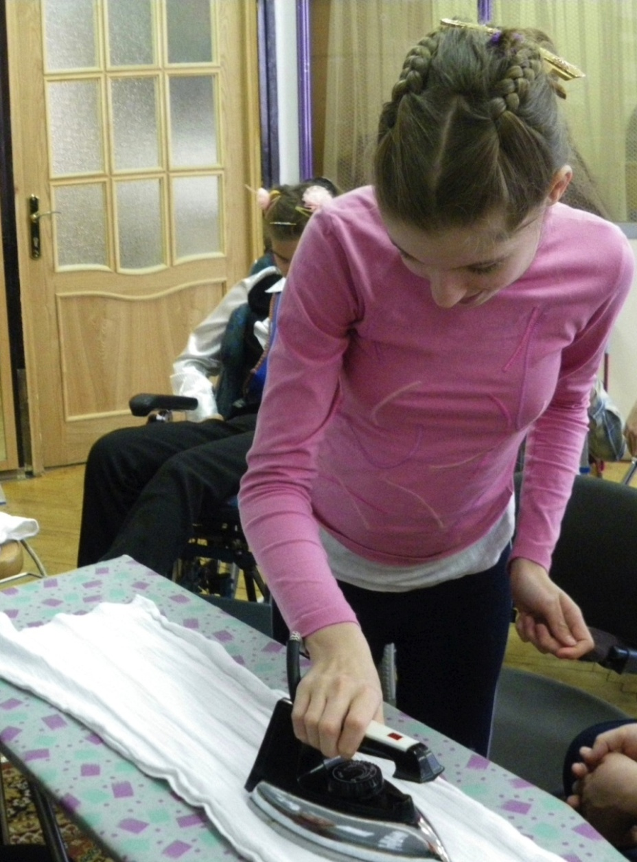
3. Предметная область: «Окружающий мир». 3.3. Предмет: «Домоводство»
Овладение умением выполнять доступные бытовые поручения (обязанности), связанные:
с уборкой помещений,
с уходом за вещами,
с покупкой товаров,
с приготовлением пищи,
с сервировкой и уборкой столов.

Slide 59
Домоводство
РАЗДЕЛЫ ПРОГРАММЫ:
«Обращение с кухонным инвентарем»,
«Покупки»,
«Приготовление пищи»,
«Уход за вещами»,
«Уборка помещений и территории»

Slide 60
1. Обращение с кухонным инвентарем
ПРИМЕРЫ ОБРАЗОВАТЕЛЬНЫХ ЗАДАЧ:
Формирование умения обращаться с посудой:
различать кухонный инвентарь
различать чистую и грязную посуду
очищать остатки пищи с посуды
замачивать посуду
протирать посуду губкой
чистить посуду
ополаскивать посуду
сушить посуду
соблюдать последовательность действий при мытье и сушке посуды
хранить посуду
выбирать посуду и столовые приборы, соответствующие блюду, ситуации
Формирование умения обращаться с бытовыми приборами, используемыми на кухне
пользоваться бытовыми приборами
мыть бытовые приборы
хранить бытовые приборы

Slide 61
2. Покупки
ПРИМЕРЫ ОБРАЗОВАТЕЛЬНЫХ ЗАДАЧ:
Формирование умения:
планировать покупки
выбирать место совершения покупок
ориентироваться в магазине
находить нужный товар в магазине
соблюдать последовательность действий при взвешивании товара
складывать покупки в сумку
соблюдать последовательность действий при расчете на кассе
раскладывать продукты в места хранения

Slide 62
3. Приготовление пищи
ПРИМЕРЫ ОБРАЗОВАТЕЛЬНЫХ ЗАДАЧ:
Формирование представления о продуктах питания:
о напитках
о молочных продуктах
о мясных продуктах
о рыбных продуктах
о мучных изделиях
о крупах и бобовых
о кондитерских изделиях
о растениях сада и огорода
Формирование умения готовить блюда
соблюдать правила гигиены при приготовлении пищи
выбирать продукты, необходимые для приготовления блюда
выбирать инвентарь, необходимый для приготовления блюда
обрабатывать продукты различными способами.

Slide 63
4. Уход за вещами
ПРИМЕРЫ ОБРАЗОВАТЕЛЬНЫХ ЗАДАЧ:
Формирование умения:
сортировать белье для стирки
определять необходимость стирки
осуществлять ручную стирку
осуществлять машинную стирку
сушить постиранные вещи
гладить белье и одежду утюгом
складывать белье и одежду
вывешивать одежду на «плечики»
чистить одежду
складывать зимние /летние вещи на хранение
определять необходимость чистки (мытья) обуви
соблюдать последовательность действий при мытье обуви
просушивать и хранить обувь
соблюдать последовательность действий при чистке обуви

Slide 64
5. Уборка помещений и территории
ПРИМЕРЫ ОБРАЗОВАТЕЛЬНЫХ ЗАДАЧ:
Формирование умения:
выполнять уборку мебели
выполнять уборку пола (подметать, мыть, пылесосить)
выполнять уборку стеклянных и зеркальных поверхностей
выполнять мелкий ремонт
выполнять уборку территории:
убирать бытовой мусор
подметать территорию
сгребать траву и листья
убирать снег
ухаживать за уборочным инвентарём

Slide 65
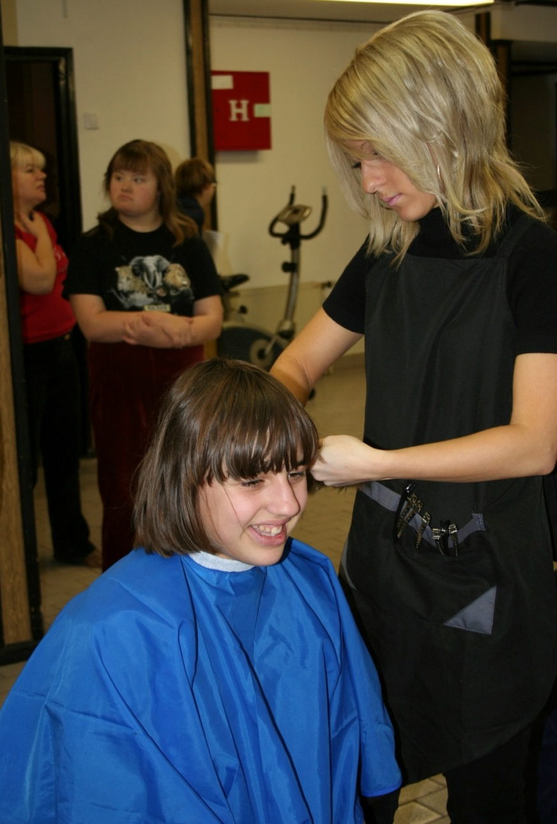
3. Предметная область: «Окружающий мир». 3.4. Предмет: «Окружающий социальный мир»
Первоначальные представления о мире, созданном человеком: о доме, школе, о расположенных в них и рядом объектах, о транспорте, о мерах безопасности дома, на улице и т.д.;
представления об окружающих людях: овладение первоначальными представлениями о социальной жизни, о профессиональных и социальных ролях людей;
развитие межличностных и групповых отношений;
накопление положительного опыта сотрудничества и участия в общественной жизни;
представление о своих обязанностях и правах;
представление о своей стране (Россия).

Slide 66
Окружающий социальный мир
РАЗДЕЛЫ ПРОГРАММЫ:
«Школа»,
«Предметы и материалы, изготовленные человеком»,
«Предметы быта»,
«Квартира, дом, двор»,
«Город»,
«Транспорт»,
«Страна»,
«Традиции и обычаи».

Slide 67
1. Школа
ПРИМЕРЫ ОБРАЗОВАТЕЛЬНЫХ ЗАДАЧ:
Формирование представления:
о помещениях школы,
о профессиональной деятельности людей, работающих в школе,
о школьной территории,
о зонах класса,
о распорядке школьного дня,
о школьных принадлежностях,
о себе как члене коллектива класса,
о дружеских взаимоотношениях.

Slide 68
2. Предметы и материалы, изготовленные человеком
ПРИМЕРЫ ОБРАЗОВАТЕЛЬНЫХ ЗАДАЧ:
Формирование представления:
о бумаге,
о дереве,
о стекле,
о резине,
о металле,
о ткани,
о пластмассе и об изготовленных из них изделиях.

Slide 69
3. Предметы быта
ПРИМЕРЫ ОБРАЗОВАТЕЛЬНЫХ ЗАДАЧ:
Формирование представления:
об электробытовых приборах,
о предметах мебели,
о предметах посуды,
о предметах интерьера,
о часах.

Slide 70
4. Квартира, дом, двор
ПРИМЕРЫ ОБРАЗОВАТЕЛЬНЫХ ЗАДАЧ:
Формирование представления:
о строении дома,
о типах домов,
о местах общего пользования в доме,
о планировке помещений квартиры (дома),
о территории двора,
о коммунальных удобствах квартиры,
о вредных насекомых и грызунах, живущих в доме.
Формирование умения:
сообщать свой адрес,
вести себя в чрезвычайной ситуации.

Slide 71
5. Город
ПРИМЕРЫ ОБРАЗОВАТЕЛЬНЫХ ЗАДАЧ:
Формирование представления:
о районах, улицах, площадях, зданиях родного города,
о профессиональной деятельности людей, работающих в городских учреждениях,
об истории родного города.
Формирование умения соблюдать правила поведения:
в общественных местах,
на улице.

Slide 72
6.Транспорт
ПРИМЕРЫ ОБРАЗОВАТЕЛЬНЫХ ЗАДАЧ:
Формирование представления:
о наземном транспорте
о воздушном транспорте
о водном транспорте
о космическом транспорте
о профессиональной деятельности людей, работающих на транспорте
об общественном транспорте
о специальном транспорте
о профессиональной деятельности людей, работающих на специальном транспорте

Slide 73
7. Страна
ПРИМЕРЫ ОБРАЗОВАТЕЛЬНЫХ ЗАДАЧ:
Формирование представления:
о России и государственной символике,
о правах и обязанностях гражданина России,
об исторических событиях России,
о выдающихся людях России,
о странах мира,
о выдающихся людях мира.

Slide 74
8.Традиции, обычаи
ПРИМЕРЫ ОБРАЗОВАТЕЛЬНЫХ ЗАДАЧ:
Формирование представления:
о празднике,
о школьных традициях,
об атрибутах православной церкви,
о нравственных традициях, принятых в православии,
о религиях мира,
об общепринятых традициях на похоронах.

Slide 75
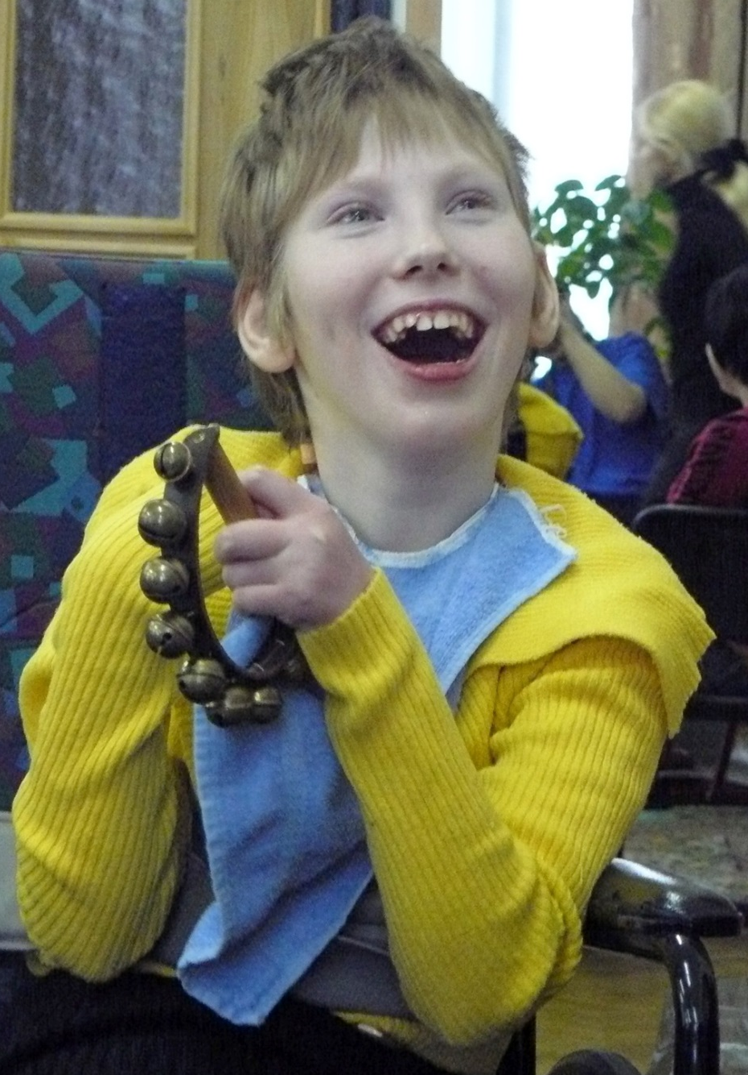
4. Предметная область: «Искусство» 4.1. Предмет: «Музыка и движение»
Накопление впечатлений и формирование интереса к доступным видам музыкального искусства;
развитие слуховых и двигательных восприятий, танцевальных, певческих, хоровых умений;
освоение игры на доступных музыкальных инструментах;
эмоциональное и практическое обогащение опыта в процессе музыкальных занятий, игр, музыкально-танцевальных, вокальных и инструментальных выступлений;
готовность к участию в совместных музыкальных мероприятиях.

Slide 76
Музыка и движение
РАЗДЕЛЫ ПРОГРАММЫ:
«Слушание музыки»,
«Пение»,
«Движение под музыку»,
«Игра на музыкальных инструментах».

Slide 77
1. Слушание
ПРИМЕРЫ ОБРАЗОВАТЕЛЬНЫХ ЗАДАЧ:
Формирование умения:
различать тихое и громкое звучание музыки
определять начало и конец звучания музыки
различать быструю, умеренную и медленную музыку
узнавать знакомую песню, мелодию
определять характер музыки
различать высокие и низкие звуки
Формирование представления о песне
Формирование умения:
различать хоровое и сольное исполнение произведения
определять музыкальный стиль произведения
узнавать оркестр, в исполнении которого звучит музыкальное произведение
Формирование представления о композиторах
Формирование умения соотносить музыкальные образы с персонажами художественных произведений

Slide 78
2. Пение
ПРИМЕРЫ ОБРАЗОВАТЕЛЬНЫХ ЗАДАЧ:
Формирование умения:
подражать характерным звукам во время звучания знакомой песни
подпевать отдельные или повторяющиеся звуки, слоги и слова
подпевать повторяющиеся интонации припева песни
петь слова песни
выразительно петь с соблюдением динамических оттенков
петь в хоре

Slide 79
3. Движение под музыку
ПРИМЕРЫ ОБРАЗОВАТЕЛЬНЫХ ЗАДАЧ:
Формирование умения:
выполнять движения разными частями тела под музыку
начинать движение под музыку с началом ее звучания и заканчивать движение по окончании звучания музыки
двигаться под музыку разного характера
выполнять под музыку действия с предметами
соблюдать последовательность простейших танцевальных движений
передавать простейшие движения знакомых животных
выполнять движения, соответствующие словам песни
соблюдать последовательность движений в соответствии с исполняемой ролью при инсценировке песни
двигаться под музыку в медленном, умеренном и быстром темпе
изменять движение под музыку
выполнять танцевальные движения в паре.

Slide 80
4. Игра на музыкальных инструментах
ПРИМЕРЫ ОБРАЗОВАТЕЛЬНЫХ ЗАДАЧ:
Формирование умения:
различать музыкальные инструменты, сходные и контрастные по звучанию
осваивать приемы игры на музыкальных инструментах, не имеющих звукоряд
играть тихо и громко на музыкальном инструменте
сопровождать мелодию игрой на музыкальном инструменте
своевременно вступать и заканчивать игру на музыкальном инструменте
осваивать приемы игры на музыкальных инструментах, имеющих звукоряд
сопровождать мелодию ритмичной игрой на музыкальном инструменте
играть в ансамбле

Slide 81
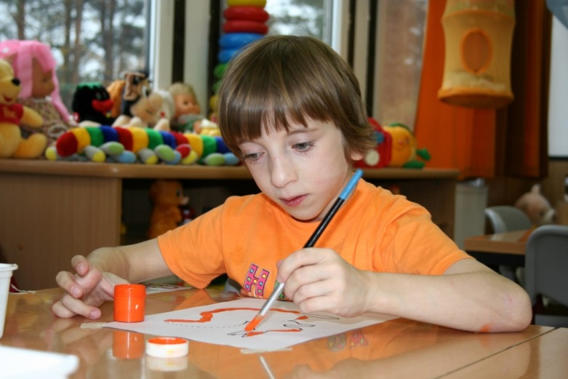
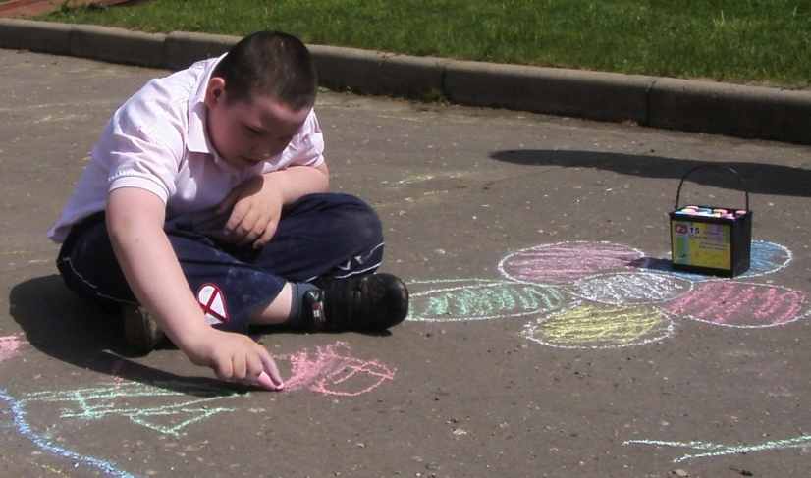
4. Предметная область: «Искусство» 4.2. Предмет: «Изобразительная деятельность»
Накопление впечатлений и формирование интереса к доступным видам изобразительного искусства;
формирование простейших эстетических ориентиров (красиво – не красиво) в практической жизни и их использование в организации обыденной жизни и праздника;
освоение доступных средств изобразительной деятельности: лепка, рисование, аппликация;
развитие способности к совместной и самостоятельной изобразительной деятельности;
накопление опыта самовыражения в процессе изобразительной деятельности.

Slide 82
Изобразительная деятельность
РАЗДЕЛЫ ПРОГРАММЫ:
Аппликация
Лепка
Рисование

Slide 83
1. Аппликация
ПРИМЕРЫ ОБРАЗОВАТЕЛЬНЫХ ЗАДАЧ:
Формирование умения:
узнавать и различать материалы и инструменты
работать с бумагой (сминать бумагу, отрывать бумагу заданной формы, размера, сгибать, скручивать лист бумаги)
обращаться с клеем
выкалывать шилом по контуру
разрезать бумагу ножницами
вырезать по контуру
собирать изображение объекта из нескольких деталей
конструировать объект из бумаги
соблюдать последовательность действий при изготовлении предметной, декоративной, сюжетной аппликации

Slide 84
2. Лепка
ПРИМЕРЫ ОБРАЗОВАТЕЛЬНЫХ ЗАДАЧ:
Формирование умения:
различать пластичные материалы и их свойства, инструменты и приспособления,
разминать тесто, пластилин, глину
раскатывать тесто, глину скалкой
отрывать, откручивать, отщипывать, отрезать кусочек материала от целого куска
размазывать пластилин
придавать форму (катать колбаску, шарик, вырезать, выдавливать и др)
видоизменять форму
соединять детали изделия разными способами
лепить предмет из одной и нескольких частей
оформлять изделия различными декоративными способами
лепить несколько предметов, объединённых сюжетом

Slide 85
3. Рисование
ПРИМЕРЫ ОБРАЗОВАТЕЛЬНЫХ ЗАДАЧ:
Формирование умения:
различать материалы и инструменты, используемые для рисования
оставлять графический след на бумаге, доске, стекле
рисовать карандашом, кистью (приемы)
выбирать цвет для рисования
получать цвет краски путем смешивания красок других цветов
рисовать основные элементы (точки, линии, фигуры)
рисовать в контуре, контур, предмет, орнамент
рисовать сюжетный рисунок
использовать нетрадиционные техники рисования

Slide 86
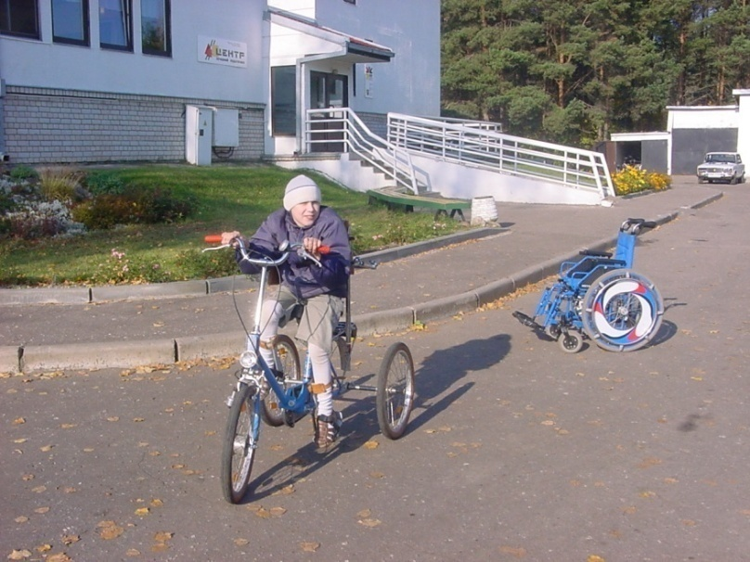
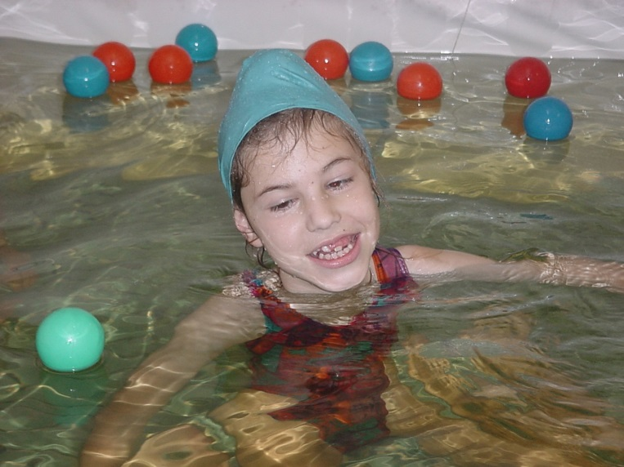
5. Предметная область: «Физическая культура» Предмет: «Адаптивная физкультура»
Развитие восприятия собственного тела, осознание своих физических возможностей и ограничений;
освоение доступных способов передвижения (в том числе с использованием технических средств);
соотнесение самочувствия с настроением, собственной активностью, самостоятельностью и независимостью;
формирование двигательных навыков, координации движений, физических качеств;
освоение доступных видов физкультурно-спортивной дея­тельности: велосипедная езда, ходьба на лыжах, плавание, спортивные и подвижные игры, туризм и др.

Slide 87
Адаптивная физкультура
Разделы программы:
Коррекционные подвижные игры,
Физическая подготовка,
Плавание,
Лыжная подготовка,
Велосипедная подготовка,
Туризм

Slide 88
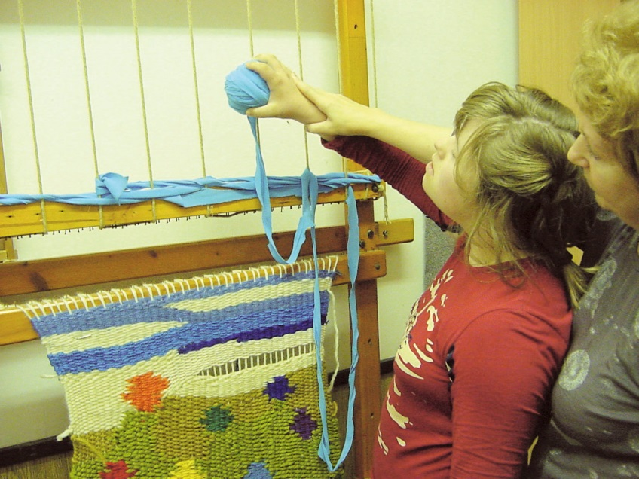
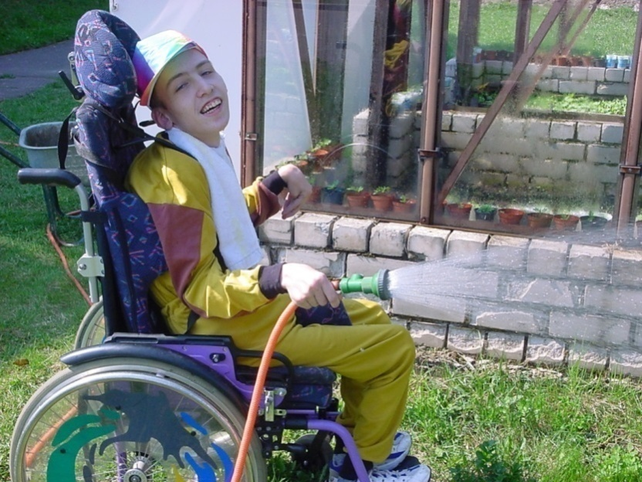
5. Предметная область: «Технологии». Предмет: «Профильный труд».
Овладение трудовыми умениями, необходимыми в разных жизненных сферах;
овладение умением адекватно применять доступные технологии и освоенные трудовые навыки для социального и трудового взаимодействия;
обогащение положительного опыта и установки на активное использование освоенных технологий и навыков для индивидуального жизнеобеспечения, социального развития и помощи близким.

Slide 89
Профильный труд
Основные задачи:
развитие интереса к трудовой деятельности;
формирование навыков работы с различными инструментами и оборудованием;
освоение отдельных операций и технологий по изготовлению различных изделий, оказанию услуг, по работе с почвой, с растениям и т.д.;
формирование способности трудится продолжительное время, выполняя работу от начала и до конца, стремление получить качественный продукт.
Примерные профили:
«Полиграфия», «Керамика», «Батик», «Ткачество», «Шитье», «Деревообработка», «Растениеводство»

Slide 90
Программы по коррекционным курсам
Коррекционные курсы:
Сенсорное развитие
Двигательное развитие
Предметно-практические действия
Альтернативная коммуникация

Slide 91
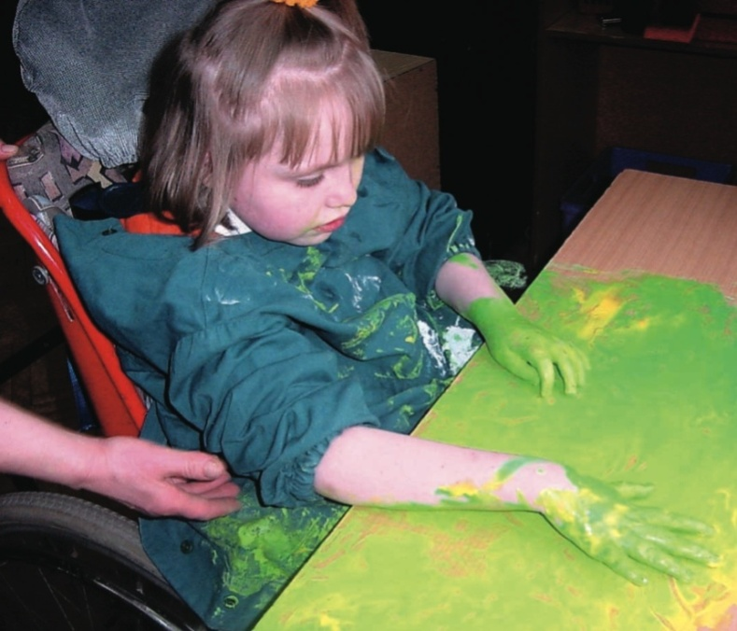
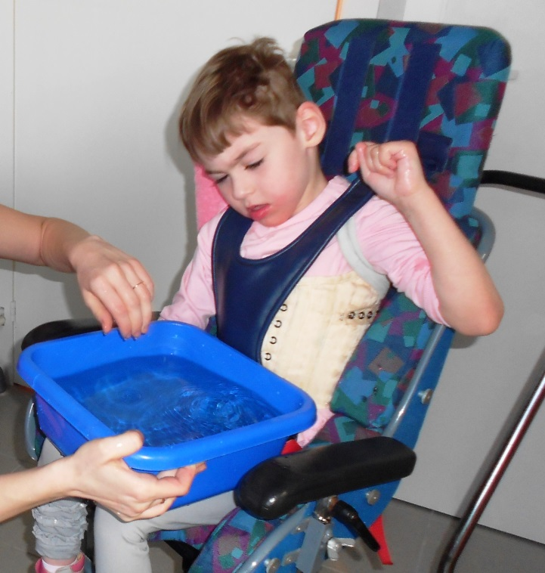
1. Сенсорное развитие
Обогащение чувственного опыта через целенаправленное систематическое воздействие на различные анализаторы.
Развитие
зрительного,
слухового,
кинестетического восприятия,
восприятия запаха и вкуса
как пропедевтика формирования навыков общения, предметно-практической и познавательной деятельности.

Slide 92
Сенсорное развитие
Зрительное восприятие.
Формирование умений:
фиксировать взгляд на лице человека, на неподвижном светящемся предмете, на неподвижном предмете,
прослеживать взглядом за движущимся близко расположенным предметом, за движущимся удаленным объектом
узнавать и различать цвет объектов

Slide 93
Сенсорное развитие
II. Слуховое восприятие.
Формирование умений:
локализовать неподвижный (близко расположенный) источник звука, неподвижный (удаленный) источник звука;
прослеживать за (близко расположенным) перемещающимся источником звука (для детей с нарушениями зрения);
соотносить звук с его источником;
находить одинаковые по звучанию объекты

Slide 94
Сенсорное развитие
III. Кинестетическое восприятие.
Формирование адекватной эмоционально-двигательной реакции на прикосновения человека;
Формирование адекватной реакции на соприкосновение с различными материалами, на вибрацию, исходящую от объектов, на давление на поверхность тела, на положение тела, на изменение положения тела, на положение частей тела, на соприкосновение тела с разными видами поверхностей;
Формирование умения различать свойства материалов

Slide 95
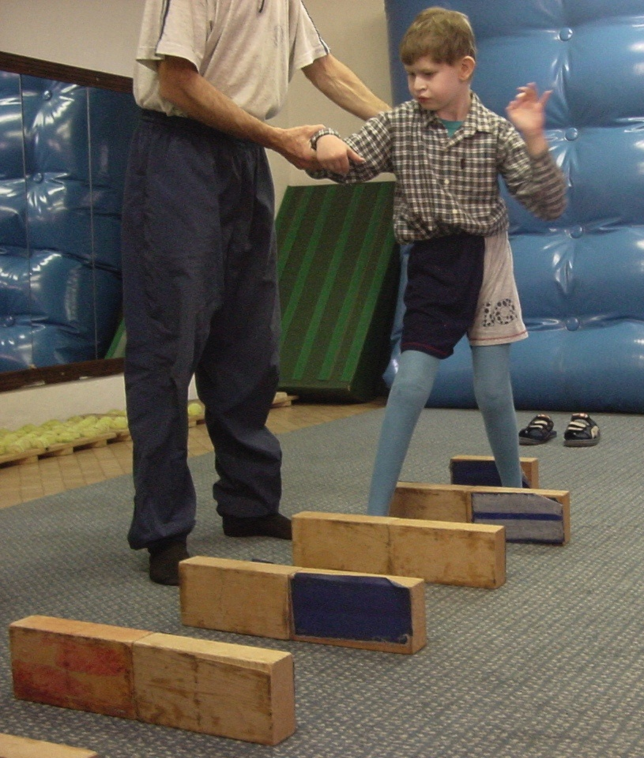
Двигательное развитие
потребность в двигательной активности;
развитие имеющихся движений (в том числе мелкой моторики) и профилактика прогресса порочных состояний;
расширение диапазона двигательных функций: переход из одной позы в другую, освоение новых способов передвижения (включая передвижение с помощью технических средств реабилитации), использование двигательных навыков для самообслуживания и др.;
ориентировка в пространстве;
обогащение сенсомоторного опыта.

Slide 96
Двигательное развитие
Формирование умений:
удерживать голову, выполнять движения головой, выполнять движения руками, движения пальцами рук, движения плечами, опираться на предплечья и кисти рук
бросать мяч, отбивать мяч от пола, ловить мяч
изменять позу в положении лежа, в положении сидя, в положении стоя

Slide 97
Двигательное развитие
Формирование умений:
вставать на четвереньки, ползать, сидеть, вставать на колени из положения «сидя на пятках», стоять на коленях, ходить на коленях, вставать из положения «стоя на коленях», стоять, выполнять движения ногами,
ходить по ровной и наклонной поверхности, по лестнице, ходить на носках, пятках, высоко поднимая бедро, захлестывая голень, приставным шагом, широким шагом, в полуприседе, приседе
бегать, высоко поднимая бедро, захлестывая голень назад, приставным шагом, прыгать на двух ногах, прыгать на одной ноге
ударять по мячу ногой

Slide 98
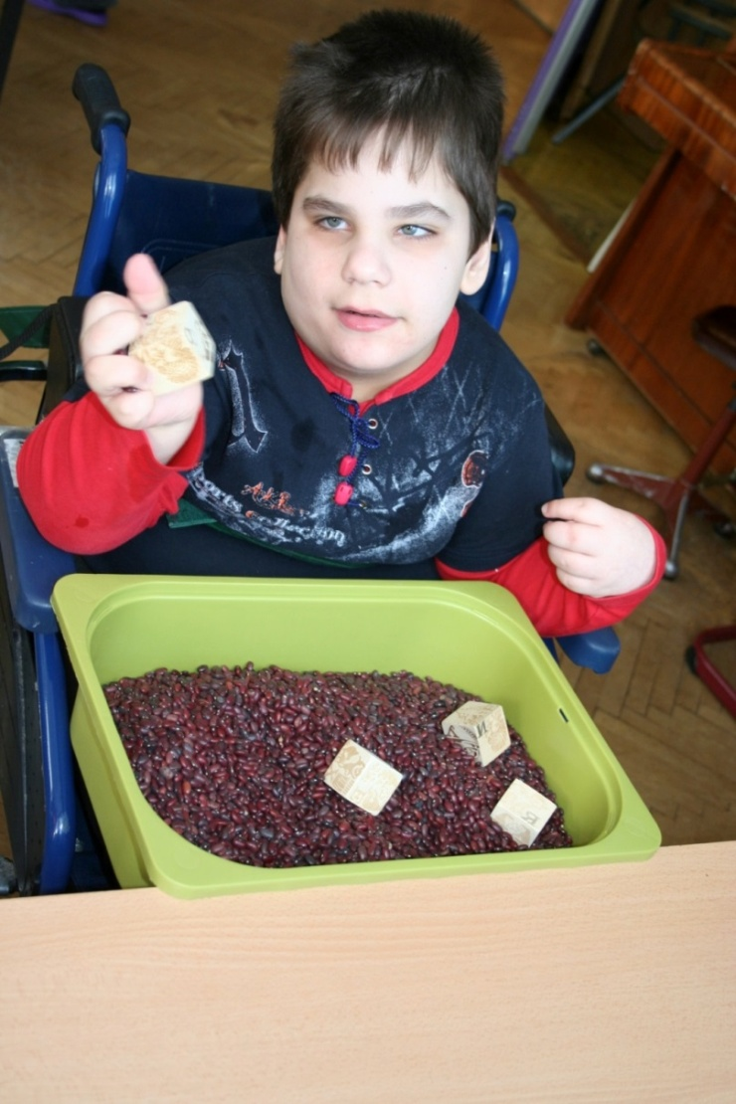
Предметно-практические действия
интерес к предметному рукотворному миру;
освоение простых действий с предметами и материалами;
умение следовать определенному порядку (алгоритму/ расписанию) при выполнении предметных действий.
Овладение навыками предметно-практической деятельности как необходимой основой для самообслуживания, коммуникации, изобразительной, бытовой и трудовой деятельности.

Slide 99
Предметно-практические действия
I. Действия с материалами.
Формирование умений сминать, разрывать, размазывать, разминать, пересыпать, переливать, наматывать материал

Slide 100
Предметно-практические действия
I. Действия с материалами.
Формирование умений сминать, разрывать, размазывать, разминать, пересыпать, переливать, наматывать материал

Slide 101
Предметно-практические действия
II. Действия с предметами.
Формирование умений:
захватывать, удерживать, отпускать предмет;
встряхивать предмет, издающий звук
толкать предмет от себя, тянуть предмет по направлению к себе, вращать предмет, нажимать на предмет, сжимать предмет
вынимать предметы из емкости, складывать предметы в емкость, перекладывать предметы из одной емкости в другую
вставлять предметы в отверстия, нанизывать предметы на стержень, нить

Slide 102
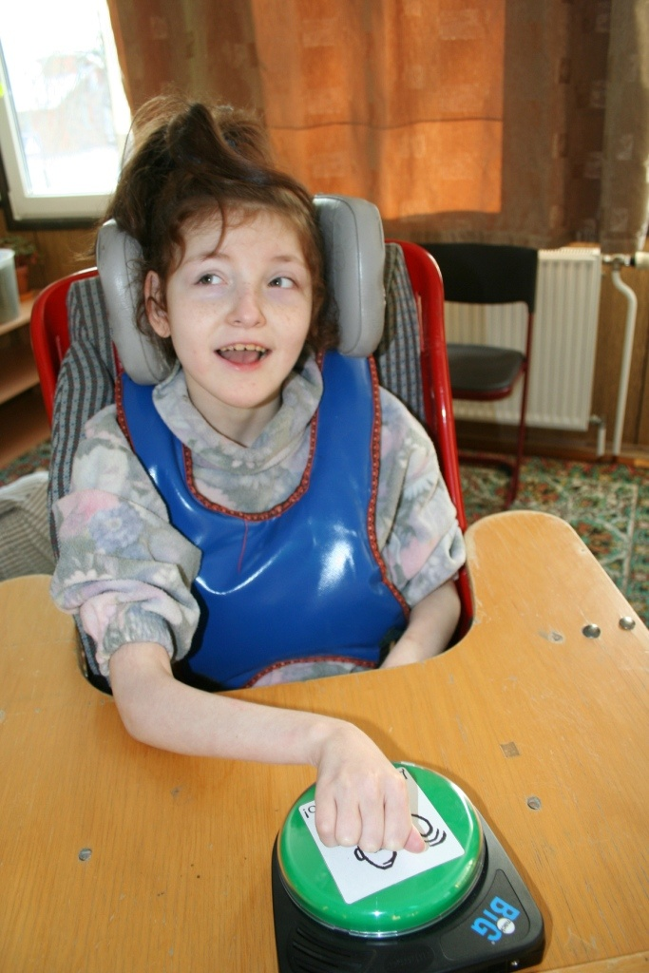
Альтернативная и дополнительная коммуникация
Формирование умения использовать в качестве средства коммуникации:
взгляд,
мимику,
жесты,
звуки,
предметы,
графические изображения,
знаковые системы;
освоение таблицы букв, карточек с напечатанными словами, набора букв как средства коммуникации;
составление коммуникативных таблиц и коммуникативных тетрадей для общения в школе, до­ма и в других местах;
освоение технических коммуникативных устройств.

Slide 103
Альтернативная коммуникация
Формирование умения использовать в качестве средства коммуникации:
взгляд, мимику, жест, звук, звукопроизношение, предметный символ;
графические изображения (фото, рисунок, пиктограмма, др. знаки, в т.ч. печатное слово, таблицу букв);
технические средства коммуникации (записывающие и синтезирующие речь).

Slide 104
Коррекционно-развивающие занятия
индивидуальные занятия с учителем-логопедом, учителем-дефектологом, педагогом-психологом и др. направлены на:
формирование базовых учебных действий;
формирование отдельных умений, значимых для развития ребенка с учетом его индивидуальных особенностей.

Slide 105
Коррекционно-развивающие занятия
Коррекция отдельных сторон психической деятельности и личностной сферы;
формирование социально приемлемых форм поведения, сведение к минимуму проявлений деструктивного поведения: крик, агрессия, самоагрессия, стереотипии и др.;
коррекция речевых расстройств и нарушений коммуникации;
дополнительная помощь в освоении отдельных действий и представлений, которые оказываются для обучающихся особенно трудными;
развитие индивидуальных способностей обучающихся, их творческого потенциала.

Slide 106
2.3. Программа нравственного воспитания
Программа предлагает следующие направления нравственного воспитания обучающихся:
Осмысление ценности жизни (своей и окружающих).
Отношение к себе и к другим, как к самоценности. Воспитание чувства уважения к друг другу, к человеку вообще.
Осмысление свободы и ответственности.
Укрепление веры и доверия.
Взаимодействие с окружающими, следуя общекультурным нормам и правилам социального поведения.
Ориентация в религиозных ценностях.

Slide 107
2.4. Программа формирования экологической культуры, здорового и безопасного образа жизни
Содержание программы подробно раскрывается через программы учебных предметов, в частности:
«Человек» (гигиена),
«Домоводство» (здоровое питание),
«Человек и окружающий природный мир»,
«Человек и окружающий социальный мир» (выполнение роли пациента у врача, поведение в экстремальной ситуации и др.),
«Адаптивная физкультура»,
а также в ходе коррекционных курсов и во внеурочной деятельности.

Slide 108
2.5. Программа внеурочной деятельности
спортивно-оздоровительное,
социальное,
нравственное,
общеинтеллектуальное,
общекультурное
развитие личности средствами физического, нравственного, эстетического, трудового воспитания.
Внеурочная деятельность также направлена на расширение контактов обучающихся с обычно развивающимися сверстниками и взаимодействие с разными людьми.

Slide 109
Примеры программ внеурочной деятельности
Социальное направление – «Игротека», «Я-личность,
я –гражданин», «Я познаю себя», «Радуга»
Спортивно-оздоровительное направление –
«Юный турист»
Нравственное направление – «Что такое хорошо и что такое плохо», «Русские традиции»
Общекультурное направление – «Волшебство красок», «Музыка для всех», «Занимательная логоритмика», «Русская глиняная игрушка»
Общеинтеллектуальное направление – «Мир книги»

Slide 110
III. Организационный раздел
3.1. Учебный план, включающий предметные и коррекционно-развивающие области, внеурочную деятельность и, являющийся основным организационным механизмом реализации АООП;
3.2. Система специальных условий реализации АООП.

Slide 111
3.1. Учебный план
Определяет объем нагрузки обучающихся, состав и структуру предметных областей и учебных предметов по годам обучения;
Состоит из 2-х частей:
обязательная часть (не менее 60%);
часть, формируемая участниками образовательных отношений (не более 40%)
Включает:
шесть образовательных областей, представленных десятью учебными предметами,
четыре коррекционных курса,
коррекционно-развивающие занятия,
внеурочную деятельность

Slide 112
Примерный недельный учебный план 1 (доп.) – 4 классы
Предметные области | Учебные предметы | Количество часов в неделю |  |  |  |  | Всего
 |  | I доп. | I | II | III | IV
I. Обязательная часть
1. Язык и речевая практика | 1.1 Речь и альтернативная коммуникация | 3 | 3 | 3 | 2 | 2 | 13
2. Математика | 2.1.Математические представления | 2 | 2 | 2 | 2 | 2 | 10
3. Окружающий мир | 3.1 Окружающий природный мир | 2 | 2 | 2 | 2 | 2 | 10
 | 3.2 Человек | 3 | 3 | 3 | 2 | 2 | 13
 | 3.3 Домоводство | - | - | - | 3 | 3 | 6
 | 3.4. Окружающий социальный мир | 1 | 1 | 1 | 2 | 2 | 7
4. Искусство | 4.1 Музыка и движение | 2 | 2 | 2 | 2 | 2 | 10
 | 4.2 Изобразительная деятельность | 3 | 3 | 3 | 3 | 3 | 15
5. Физическая культура | 5.1 Адаптивная физкультура | 2 | 2 | 2 | 2 | 2 | 10
6. Технологии | 6.1 Профильный труд | - | - | - | - | - | -
7. Коррекционно-развивающие занятия |  | 2 | 2 | 2 | 2 | 2 | 10
Итого |  | 20 | 20 | 20 | 22 | 22 | 104
Максимально допустимая недельная нагрузка (при 5-дневной учебной неделе) |  | 20 | 20 | 20 | 22 | 22 | 104

Slide 113
Примерный недельный учебный план 1 (доп.) – 4 классы
II. Часть, формируемая участниками образовательных отношений
Коррекционные курсы | I доп. | I | II | III | IV | Всего
1. Сенсорное развитие | 3 | 3 | 3 | 3 | 3 | 15
2. Предметно-практические действия | 3 | 3 | 3 | 3 | 3 | 15
3. Двигательное развитие | 2 | 2 | 2 | 2 | 2 | 10
4. Альтернативная коммуникация | 2 | 2 | 2 | 2 | 2 | 10
Итого коррекционные курсы | 10 | 10 | 10 | 10 | 10 | 50
Внеурочная деятельность 5 дней - 5 дней + продленный день - 7 дней* - | 6/ 15/ 35 | 6/ 15/ 35 | 6/ 15/ 35 | 6/ 15/ 35 | 6/ 15/ 35 | 30/ 75/ 175
Всего к финансированию: 5 дней - 5 дней + продленный день - 7 дней* - | 36/ 45/ 65 | 36/ 45/ 65 | 36/ 45/ 65 | 38/ 47/ 67 | 38/ 47/ 67 | 184/ 229/ 329
* для организаций с круглосуточным пребыванием детей

Slide 114
3.2. Система специальных условий реализации АООП
Специальная индивидуальная
программа развития (СИПР)
разрабатывается командой специалистов с учетом индивидуальных возможностей и особых образовательных потребностей обучающегося;
рассчитана на взаимодействие семьи и специалистов в процессе обучения и воспитания ребенка

Slide 115
Структура СИПР включает:
общие сведения о ребёнке;
характеристику, включающую оценку развития обучающегося на момент составления программы и определяющую приоритетные направления воспитания и обучения ребёнка;
индивидуальный учебный план;
содержание образования в условиях организации и семьи;
условия реализации потребности в уходе и присмотре;
перечень специалистов, участвующих в разработке и реализации СИПР;
перечень возможных задач, мероприятий и форм сотрудничества организации и семьи обучающегося;
перечень необходимых технических средств общего и индивидуального назначения, дидактических материалов;
средства мониторинга и оценки динамики обучения.
Программа может иметь приложение, включающее задания и рекомендации для их выполнения ребёнком в домашних условиях.

Slide 116
1. Общие сведения о ребёнке
персональные данные о ребенке и членах его семьи;
бытовые условия семьи, оценка отношения членов семьи к образованию ребенка;
заключение ПМПК.

Slide 117
2.1 Оценка развития обучающегося до разработки программы
1. Знакомство с семьей ребенка (социально-бытовые условия, взаимоотношения в семье, отношение к ребенку, поведение ребенка в домашней ситуации);
2. Сбор информации о развитии ребенка у специалистов, работавших с ребенком ранее (характеристики, справки, карты и др.);
3. Первичное психолого-педагогическое обследование в образовательной организации;
4. Диагностический период для составления СИПР

Slide 118
2.2. Содержание оценки развития обучающегося для разработки СИПР
данные о физическом здоровье, двигательном и сенсорном развитии ребенка;
особенности проявления познавательных процессов: восприятий, внимания, памяти, мышления;
характеристика поведенческих и эмоциональных реакций ребенка, наблюдаемых специалистами;
импрессивная и экспрессивная речь;
социально значимые навыки, умения: коммуникативные возможности, игровая деятельность, базовые учебные действия, математические представления, представления об окружающем мире, самообслуживание, предметно-практическая деятельность; бытовая, трудовая деятельность;
потребность в уходе и присмотре;
выводы по итогам оценки.

Slide 119
4. Содержание образования
АООП
1. Речь и альтернативная коммуникация
2. Математические представления
3. Окружающий природный мир
4. Человек
5. Домоводство
6. Окружающий социальный мир
7. Музыка и движение
8. Изобразительная деятельность
9. Адаптивная физкультура
10. Профильный труд
Коррекционные курсы
СИПР
Речь и альтернативная
коммуникация
Человек
Музыка и движение
Изобразительная деятельность
Коррекционные курсы:
- Альтернативная коммуникация;
- Сенсорное развитие;
- Предметно-практические действия;
- Двигательное развитие

Slide 120
5. Условия реализации потребности в уходе и присмотре:
Специальное условие реализации АООП и СИПР:
решаются учебно-воспитательные задачи (доверие, общение, потребность в чистоте и др.);
осуществляется по мере необходимости в течение всего периода пребывания обучающегося в организации (при одевании/раздевании, приеме пищи, осуществлении гигиенических процедур, проведении мероприятий, свободного времени);
персонал д.б. обучен уходу и присмотру;
требуется материально-техническое обеспечение.

Slide 121
6. Программа внеурочной деятельности

Slide 122
7. Перечень специалистов, участвующих в разработке и реализации СИПР
учитель класса,
учитель-дефектолог,
учитель-логопед,
учитель физкультуры,
учитель музыки,
воспитатель / ассистент / тьютор,
педагог-психолог

Slide 123
8. Сотрудничество с семьями обучающихся
Цель: конструктивное взаимодействие специалистов образовательной организации и родителей (законных представителей) обучающегося.
Задачи:
создание позитивного отношения в семье к образованию особого ребенка;
формирование доверия между специалистами и родителями в процессе обучения и воспитания ребенка;
формирование конструктивной родительской позиции.

Slide 124
Программа сотрудничества с семьей
Задачи
Обеспечение единства требований к обучающемуся в семье и в образовательной организации
Организация регулярного обмена информацией о ребенке, о ходе реализации СИПР и результатах ее освоения
Организация участия родителей во внеурочных мероприятиях
Возможные мероприятия
договор о сотрудничестве между родителями и образовательной организацией; консультирование; посещение родителями уроков/занятий в организации; домашнее визитирование
ведение дневника наблюдений (краткие записи); информирование электронными средствами; личные встречи, беседы; просмотр и обсуждение видеозаписей с ребенком; проведение открытых уроков/занятий
привлечение родителей к планированию мероприятий; анонсы внеурочных мероприятий; поощрение активных родителей.

Slide 125
9. Перечень необходимых технических средств общего и индивидуального назначения, дидактических материалов
Например:
Подъемник, душевая каталка, ортопедическое кресло (мешок), кресло-коляска, вертикализатор.
Прибор для альтернативной коммуникации (коммуникатор), электронная кнопка для привлечения внимания.
Игрушки и предметы со световыми, звуковыми эффектами, образцы материалов, различных по фактуре, вязкости, температуре, плотности, сенсорные панели, наборы аромобаночек, вибромассажер.
Предметы для нанизывания на стержень, шнур, нить (кольца, шары, бусины), звучащие предметы для встряхивания, предметы для сжимания (мячи различной фактуры, разного диаметра), вставления (стаканчики одинаковой величины).
Средства для фиксации ног, груди; мягкие формы и приспособления для придания положения лежа, сидя, стоя; автомобильное кресло; гимнастический мяч большого диаметра, гамак, коврики, тренажеры типа «Мотомед» и др.
Дидактический материал по предметам, внесенным в СИПР

Slide 126
10. Формы и способы оценки результативности освоения СИПР
При оценке необходимо учитывать степень самостоятельности ребенка, например:
«выполняет действие самостоятельно» - С
«выполняет действие по инструкции» (вербальной или невербальной) - И
«выполняет действие по образцу» - О
«выполняет действие с частичной физической помощью» - Ч
«выполняет действие со значительной физической помощью», «действие не выполняет» - З
«узнает объект» - +
«не всегда узнает объект» - +/-
«не узнает объект»- -

Slide 127
10.1 Средства мониторинга и оценки динамики обучения

Slide 128
10.2. Средства мониторинга и оценки динамики обучения
Группа 1
Группа 3

Slide 129
17 февраля в 15.00 ч.
Круглый стол по обмену опытом:
«Методы и приемы коррекционно-развивающей работы с
детьми с ТМНР».
Приглашаем к участию!

Slide 130
Спасибо за внимание!!!

